Slide 1
GROUP 03 Final Project
GOOGLE Open Authentication & PayPal

Slide 2
Thành viên nhóm
Đặng Phúc Hiếu 20194759
Phạm Hải Đăng 20194736
Lê Triệu Sáng 20194829
Phạm Ngọc Thắng 20194840
Mạc Đình Phú 20194817
Nguyễn Trường Giang 20194751

Slide 3
GOOGLE
SECTION 1
Open Authentication

Slide 4
Phần 1
Giới thiệu chung

Slide 5


Giới thiệu
Google Open Authentication là 1 API của Google sử dụng giao thức Oauth 2.0 cho mục đích xác thực và cấp quyền truy nhập.
Chúng ta có thể thấy hầu hết mọi ứng dụng hay website mà mình sử dụng hằng ngày đều có một lựa chọn đăng nhập với google. Đó là API Google Oauth mà trang web hay ứng dụng đó sử dụng.

Slide 6

Mô hình khởi điểm
User cần xác thực (bằng phương pháp login) trước khi có thể truy nhập đến thông tin của mình được lưu trên server

Slide 7

Vấn đề
Mỗi user tham gia nhiều dịch vụ
1
Khó khăn cho user.
Nhiều server xác thực
2
Nhiều tài khoản xác thực
3

Slide 8

Giải pháp
Giải pháp single-sign-on giúp nhiều dịch vụ dùng chung một tài khoản xác thực cho mỗi user (các dịch vụ thực thi cơ chế login riêng nhưng với cùng một tài khoản và mật khẩu).

Slide 9
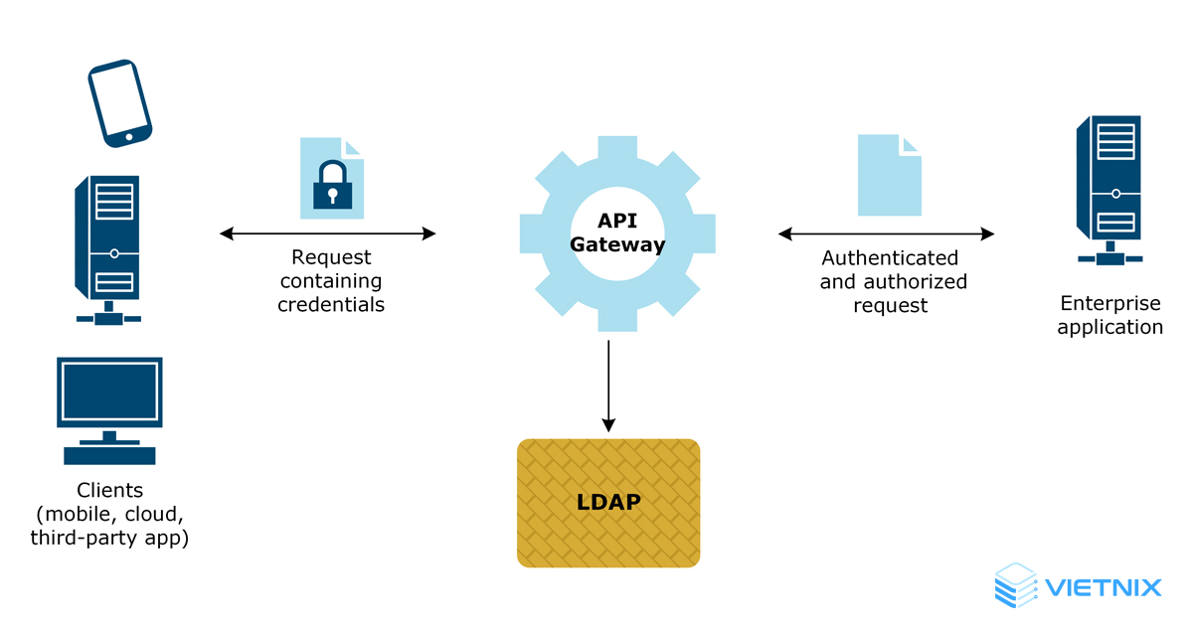
Giải pháp LDAP
Giải pháp được biết đến nhiều là LDAP (Lightweight Directory Access Protocol), tuy nhiên tích hợp giải pháp này trong việc xây dựng ứng dụng khá phức tạp.

Slide 10

Sự ra đời của Oauth 2.0 và OpenID
Cần mô hình chuẩn để chia sẻ tài khoản xác thực user (Gmail) cũng như cho phép các dịch vụ cộng tác với nhau trong quá trình xác thực user uthentication) và cấp quyền truy nhập (authorization) đến các tài nguyên của mỗi dịch vụ
=> Ra đời Chuẩn Oauth và OpenID

Slide 11
Phần 2
Mô hình kết nối

Slide 12
Các khái niệm
Resource Owner
Là người sở hữu mail.
OAuth Server
Là hệ thống Google Auth.
App
Là ứng dụng bên thức 3 muốn truy nhập vào resource (Với sự cho phép của resource owner).
Resource server
Nơi quản lý resource. Nó có thể là server của Google hoặc bên thứ 3. App sẽ truy nhập đến resource bằng API server cung cấp.

Slide 13
Authorization Code (Mật mã xác thực)
Resource owner
Người dùng
Resource Server
Google Server
Authorization Server
Google Server
Clients
Website bất kì

Slide 14
Phần 3
Các bước sử dụng

Slide 15
Bước 1
Người sử dụng yêu cầu truy nhập vào một ứng dụng nào đó của Google hoặc của một nhà cung cấp dịch vụ khác.
Ứng dụng yêu cầu xác thực user.

Slide 16
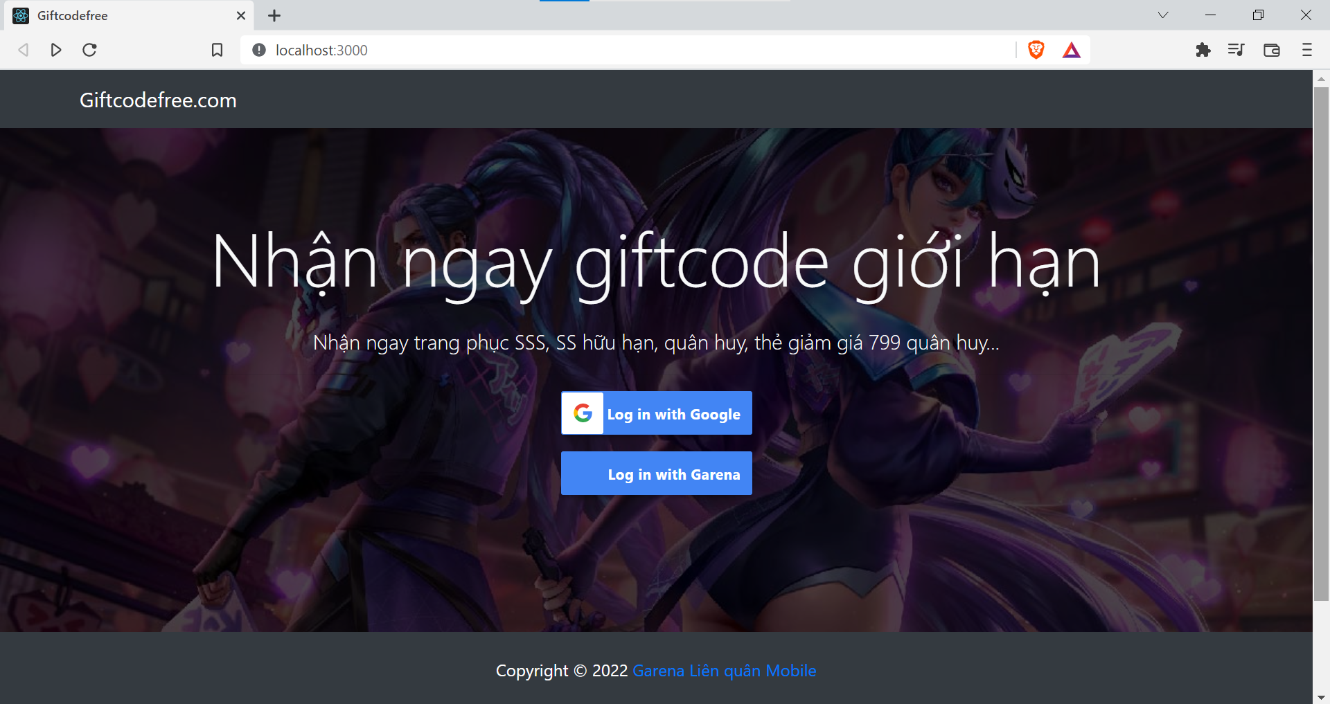
Bước 1
Như trong hình bên, ta có thể thấy để đăng nhập vào trang web, ta có một lựa chọn là đăng nhập với google.

Slide 17
Bước 2
Người dùng được điều hướng đến trang web login của google với lời nhắc hãy chọn tài khoản google của mình và login

Slide 18
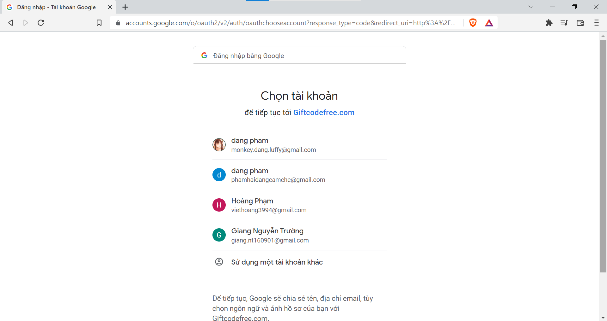
Bước 2
Google sẽ đưa ra các danh sách tài khoản google mà bạn đã login trước đó cũng như cho phép bạn sử dụng một tài khoản khác.

Slide 19
Bước 3
Chọn tài khoản bạn muốn đăng nhập trong danh sách, Google sẽ tiến hành xác thực và cấp quyền truy nhập trang web cho bạn.

Slide 20
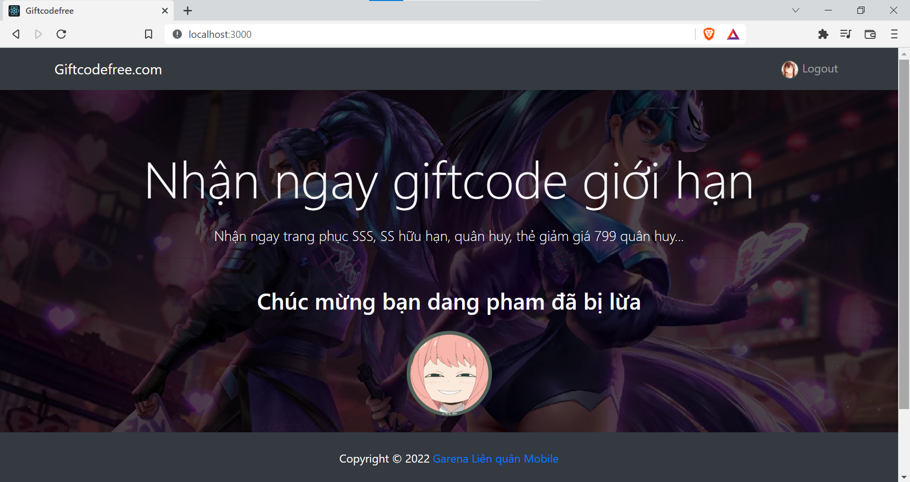
Bước 3
Người dùng đã đăng nhập thành công vào trang web theo Google Oauth 2.0

Slide 21
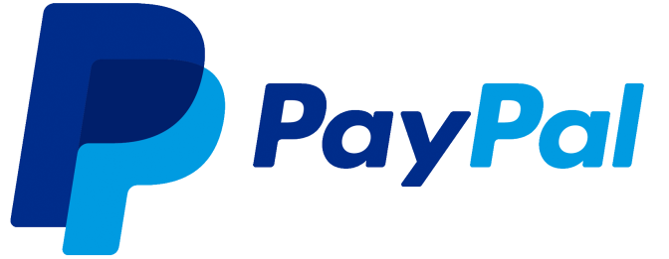
Online Payment using
SECTION 2
NEXT PAGE
Notes:
Photo by Andrew Neel on Unsplash
Photo by Blake Wisz on Unsplash
Photo by Morning Brew on Unsplash
tran-mau-tri-tam--AjGkkoXTIs-unsplash

Slide 22
Phần 1
Giới thiệu chung

Slide 23
Paypal là gì?
PayPal, thuộc sở hữu của eBay, là một hệ thống thanh toán trực tuyến toàn cầu. PayPal là một cách thuận tiện, dễ sử dụng và an toàn cho các cá nhân và doanh nghiệp để gửi và nhận tiền trực tuyến.
Khi sử dụng PayPal để mua hàng, bạn có thể sử dụng Visa, MasterCard và Tài khoản Ngân hàng của mình để gửi tiền một cách an toàn mà không tiết lộ số thẻ hoặc thông tin tài chính của bạn cho người nhận.

Slide 24
Phần 2
PayPal hoạt động như thế nào?

Slide 25
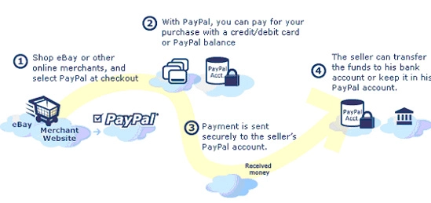
PayPal hoạt động như thế nào?

Slide 26
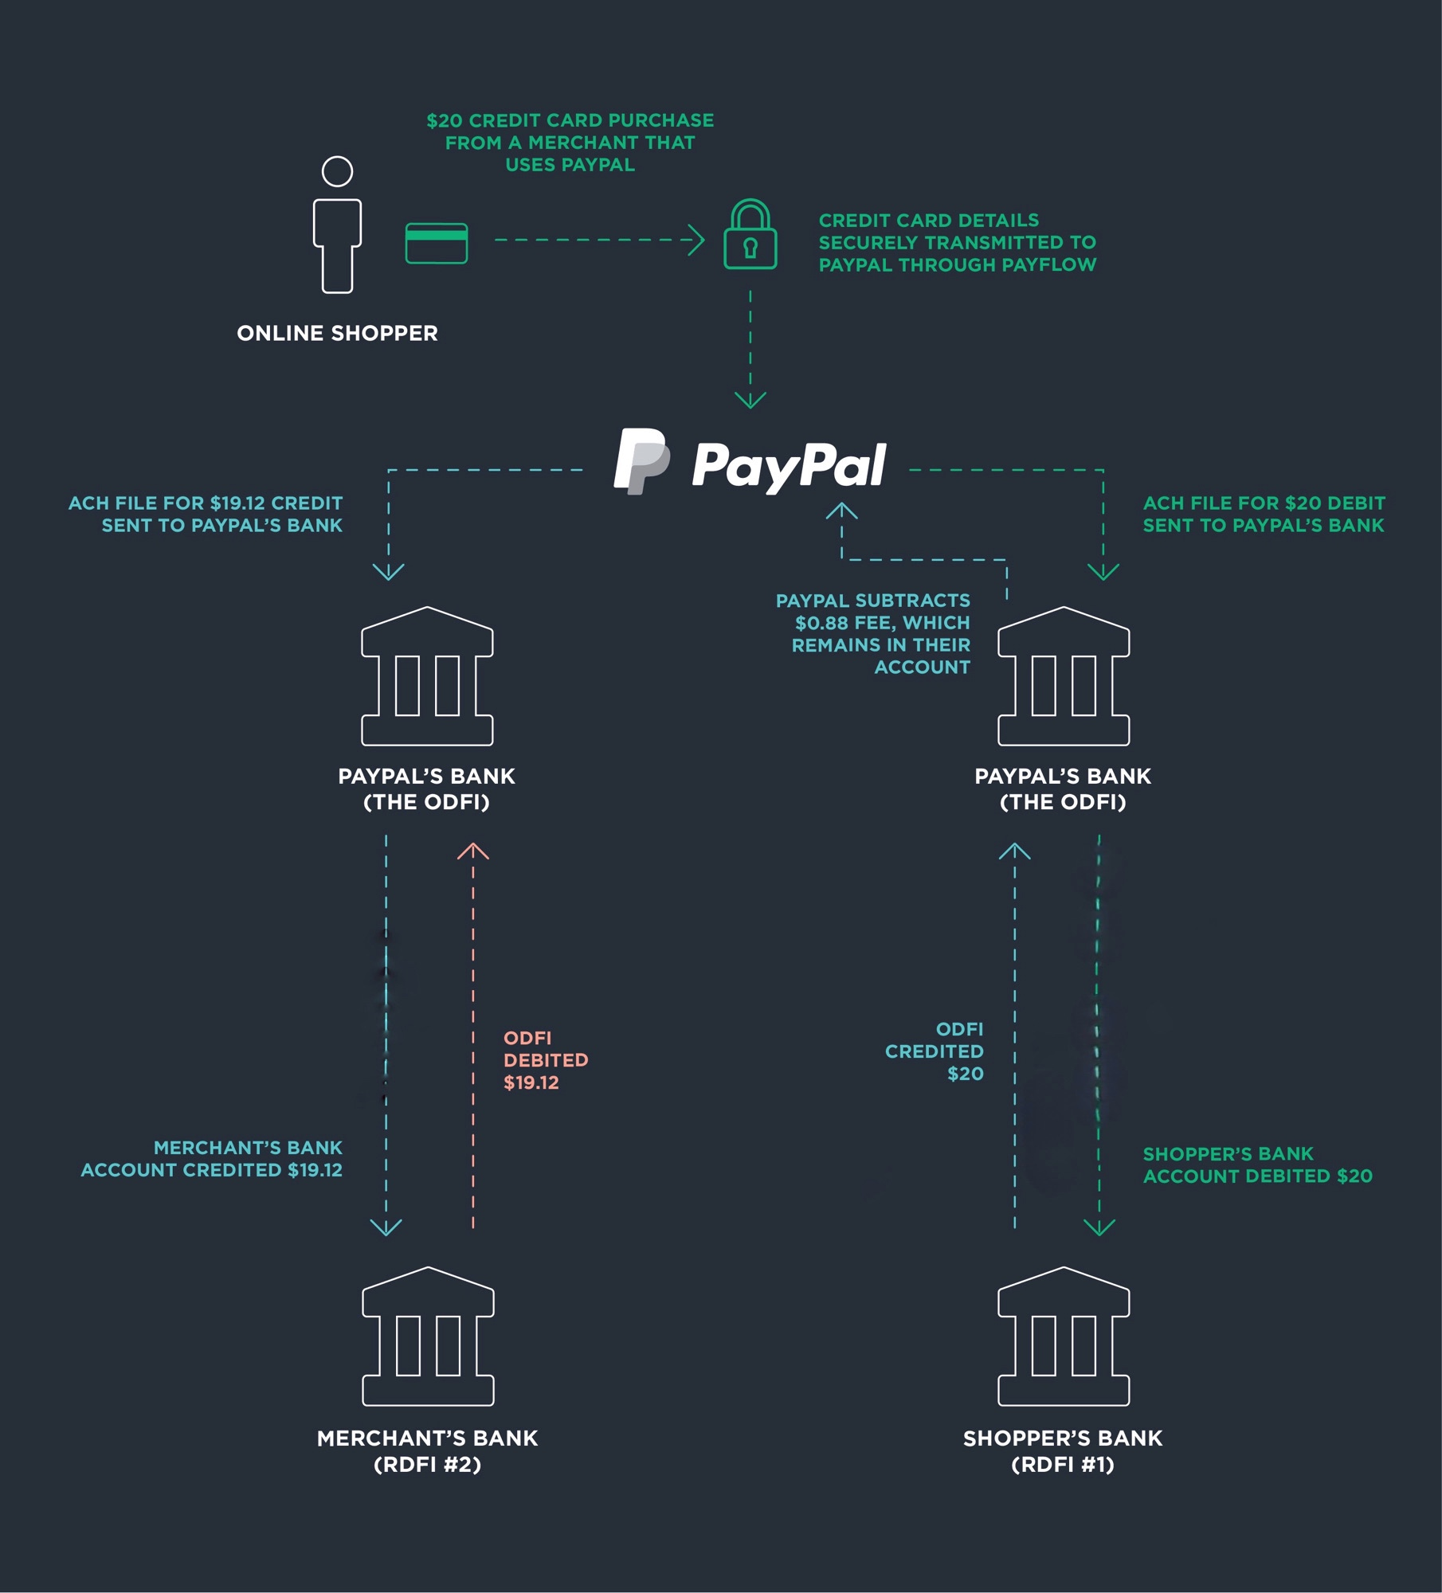
Ví dụ
Notes:
For example, say Emily is making a $20 online purchase from a merchant who uses PayPal to process online payments. If Emily has a PayPal account, she can log in directly to her account, which will eventually charge her card and transfer funds to the merchant. If she does not have an account, she can enter her card details and subsequently choose whether or not to create one. Either way, PayPal — not the merchant — receives (and is responsible for protecting) Emily’s card details.
At this point in the transaction, no funds (in any of the 26 currencies PayPal accepts) have moved yet, and a number of steps must be completed before this actually happens. Note that if $20 were being transferred directly from Emily’s account to the merchant’s via ACH (as occurs in, for example, automatic bill pay), the merchant’s bank would act as the Originating Depository Financial Institution, or ODFI. In a PayPal transfer, however, PayPal acts as an intermediary and its bank as the ODFI: rather than one ACH transaction, PayPal initiates two — one to get the money from the customer’s account, and another to deliver it to the merchant.
Assuming Emily has no funds in her PayPal account, the merchant’s website collects her payment details and sends them securely to PayPal using a service called Payflow. PayPal then begins an ACH transaction by delivering an ACH file (containing information about how much money is owed and from which account) to its bank, the ODFI. The rest of the process looks just like a traditional ACH transaction: The ACH files go from the ODFI to the Federal Reserve, which debits Emily’s bank account (at the Receiving Depository Financial Institution, or RDFI) for $20 and credits PayPal’s bank, the ODFI, for the same amount. It is only now that settlement — the actual movement of funds — happens. In this example, once settlement occurs, Emily has $20 less in her account, and PayPal’s bank account has $20 more.
During this process, PayPal notes funds pending on the merchant’s PayPal account. Once the funds are received through the above process, the account indicates a balance greater by $20 minus PayPal fees — in the U.S., 2.9% of the sale plus $0.30 per sale — so $19.12 in this case. The balance remains in the merchant’s PayPal account until the merchant requests a transfer to its bank account. This process is similar to that detailed above, with PayPal’s bank again acting as the ODFI and the merchant’s bank acting as the RDFI. But this time PayPal initiates an ACH transaction for a credit to the merchant’s bank account.
In the event that Emily has a PayPal account with funds in it sufficient to cover a $20 transaction, the process is much simpler, with the only necessary ACH transaction occurring when the merchant requests a transfer to its bank account. PayPal can also be used in this way to send money between friends, as long as both parties have PayPal accounts; for merchants to issue refunds; or for sellers to use a PayPal point of sale system to collect payments in person. Ultimately, funds can be sent between virtually any two parties via PayPal, whose bank acts as the ODFI to debit and credit the appropriate senders and recipients of funds.

Slide 27
Phần 3
Ứng dụng PayPal

Slide 28
Ứng dụng PayPal
Tạo tài khoản tại https://developer.paypal.com/
1
Đăt tên cho app nhấn Create App và lấy mã Client ID
Di chuyển tới My Apps&Credentials chọn REST API apps nhấn Create App
3
Đăng nhập và nhấn Dashboard
2

Slide 29
Bước 1
Tạo tài khoản tại https://developer.paypal.com/
Đăng nhập và chọn Dashboard

Slide 30
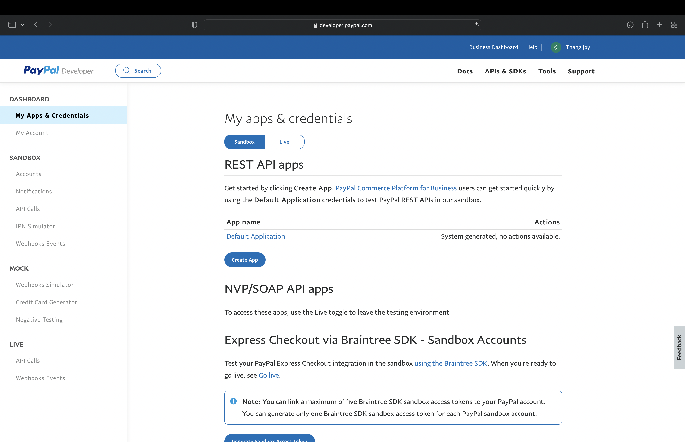
DashBoard

Slide 31
Bước 2
Di chuyển tới My Apps&Credentials tại REST API apps chọn Create App

Slide 32
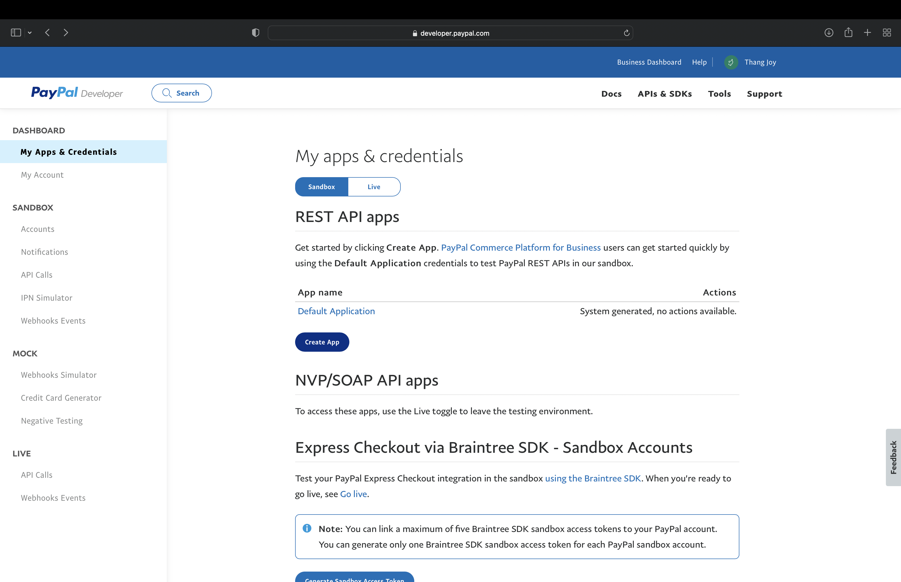
Di chuyển tới My Apps&Credentials tại REST API apps chọn Create App

Slide 33
Bước 3
Đặt tên cho app chọn Create App và lấy mã Client ID

Slide 34
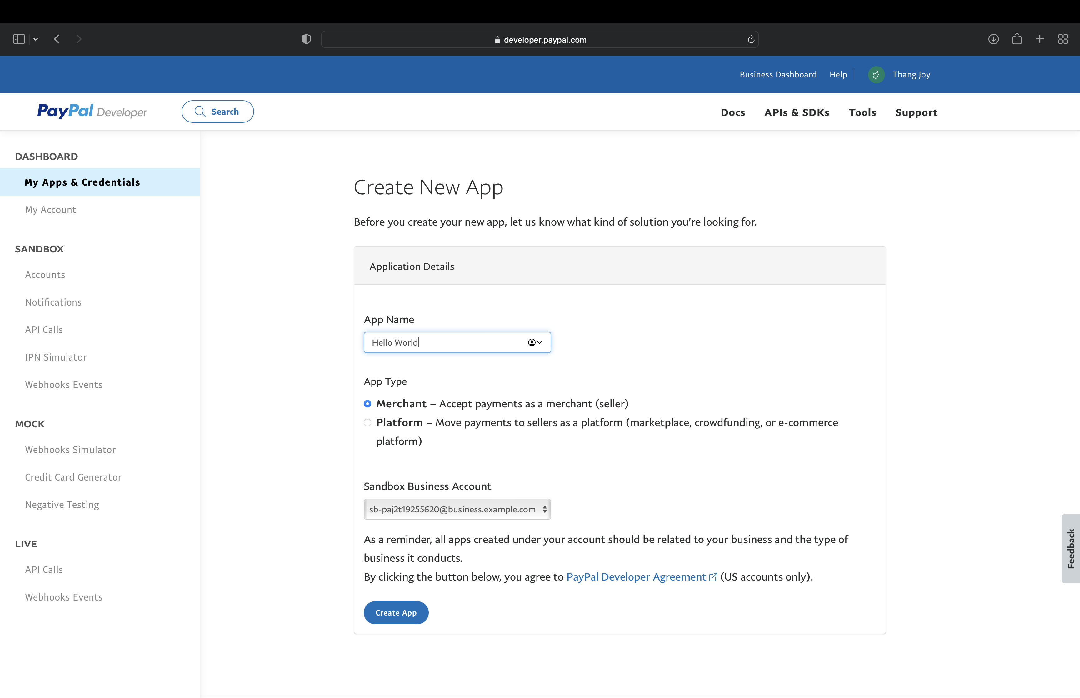
Đặt tên cho app chọn Create App và lấy mã Client ID

Slide 35
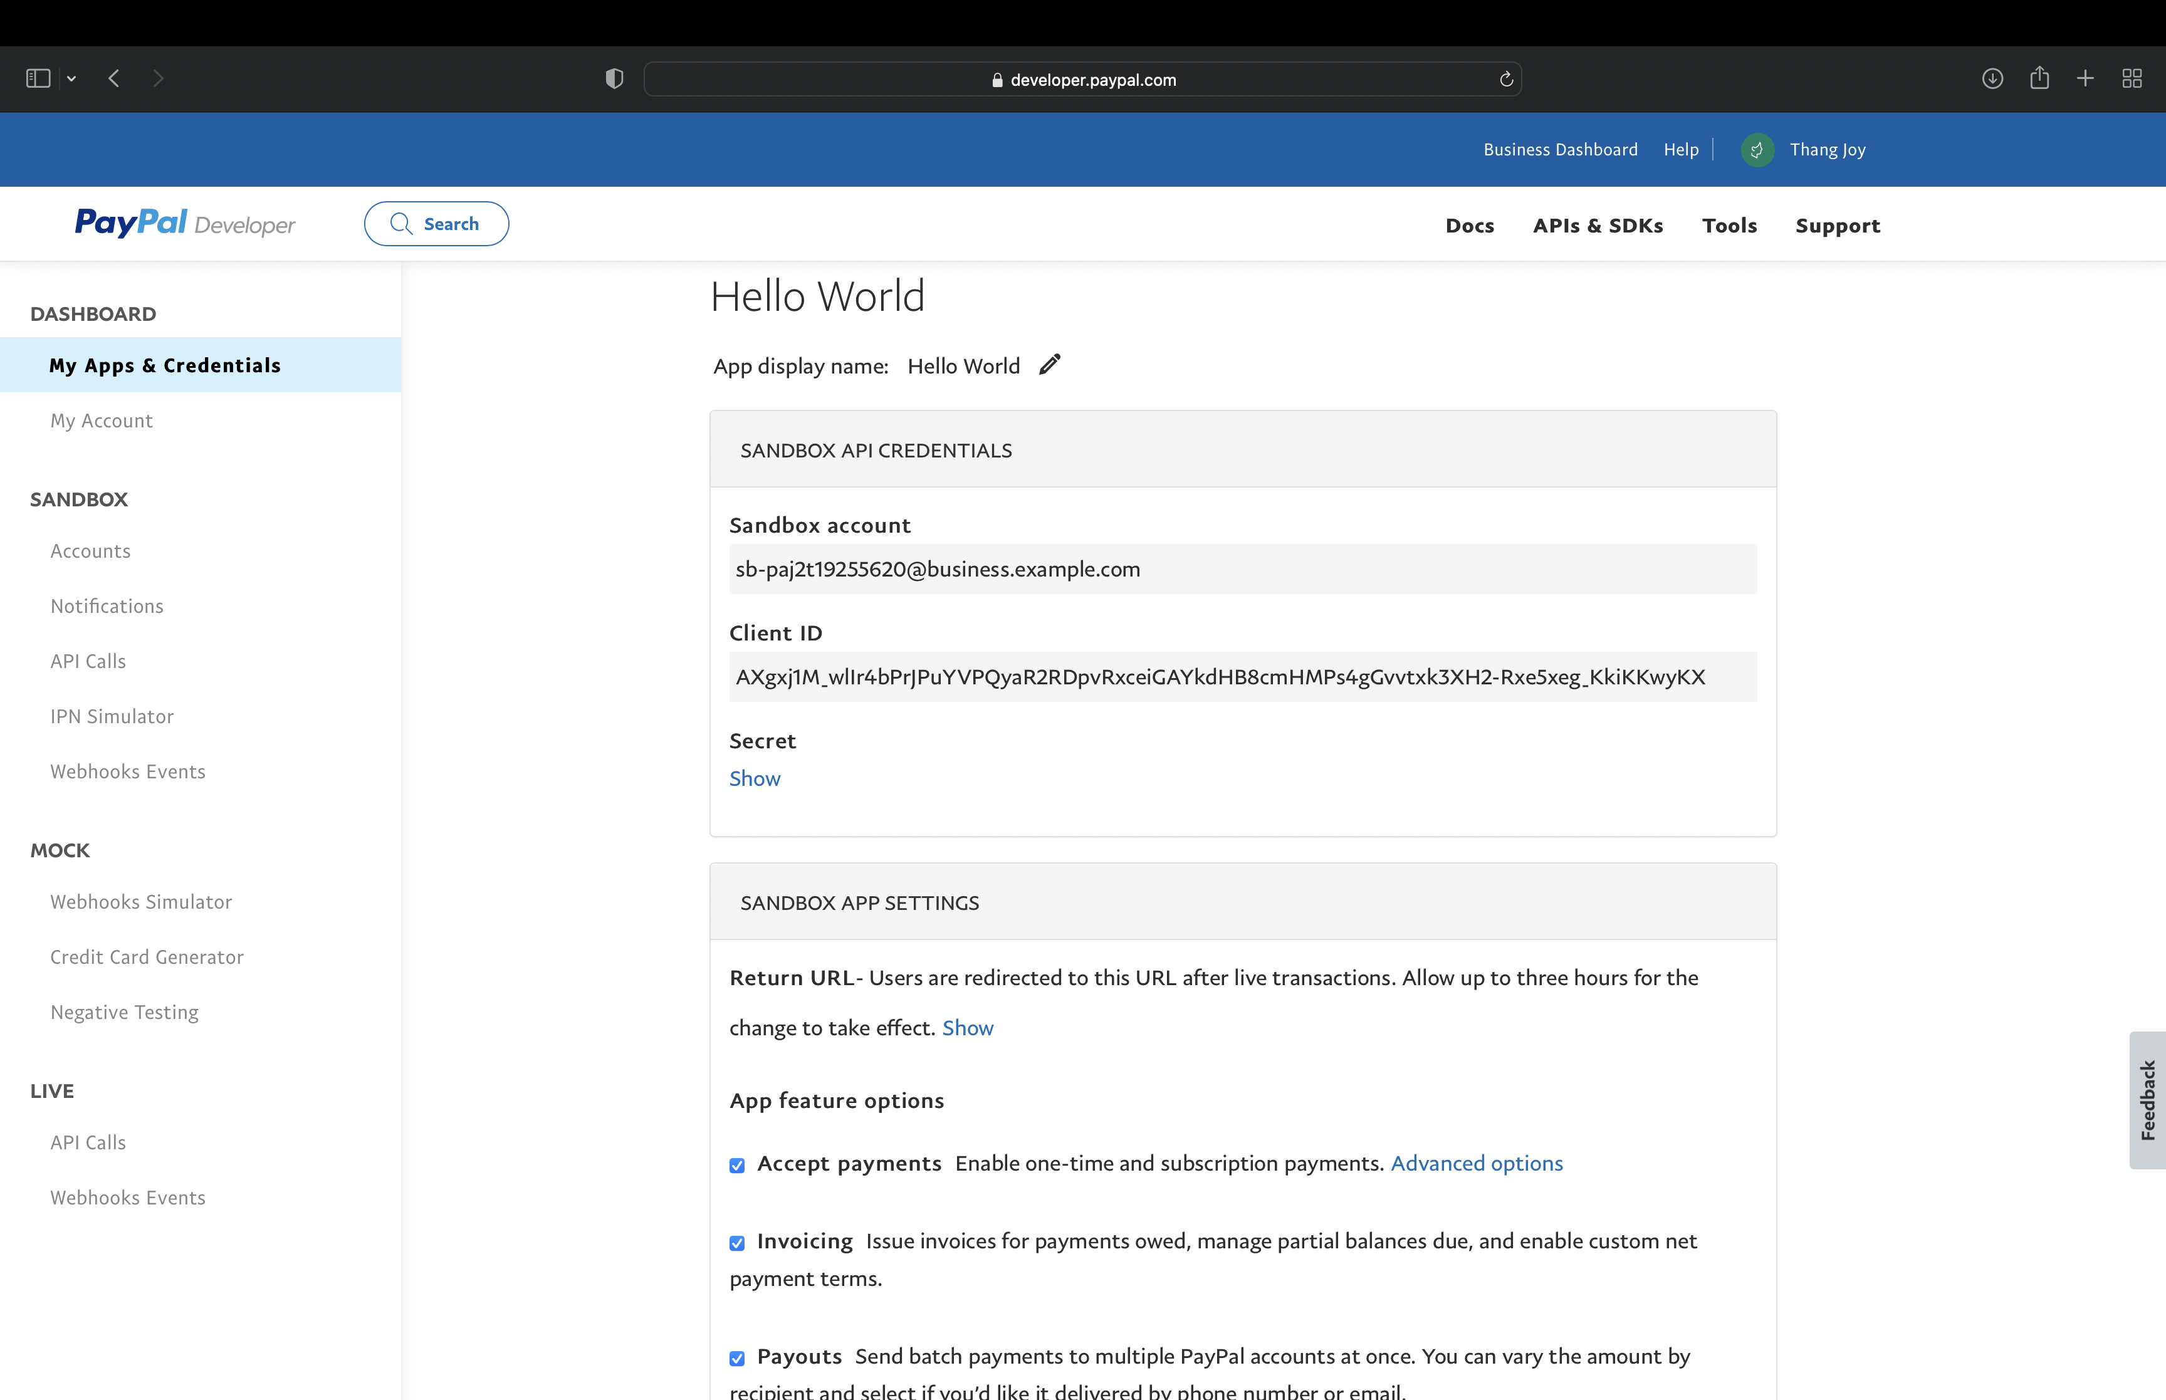
Lấy mã ClientID

Slide 36
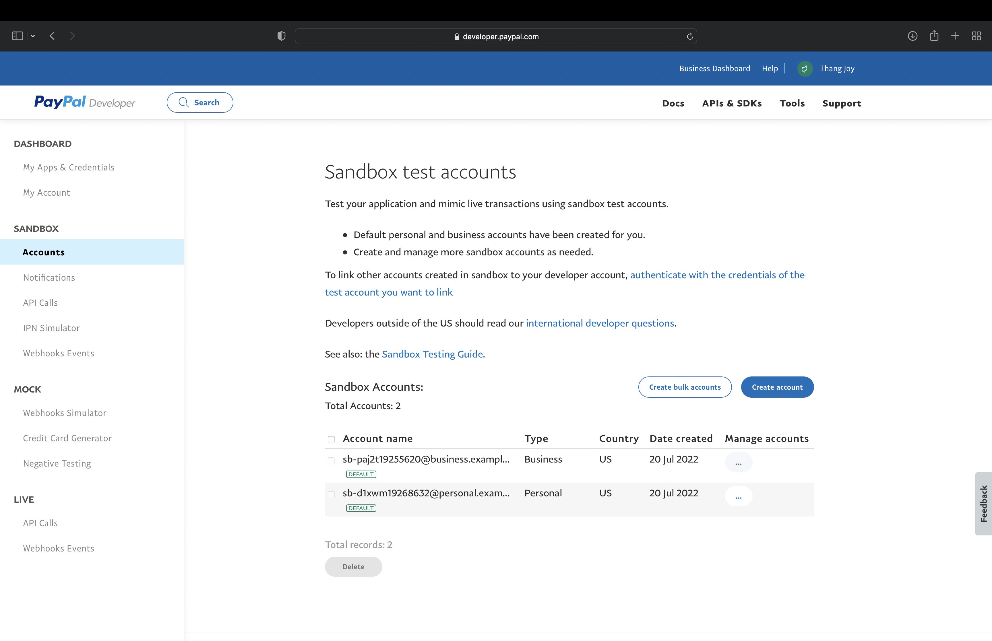
Tạo tài khoản test

Slide 37
Phần 4
Dem😮

Slide 38
Phần 5
Q&A

Slide 39
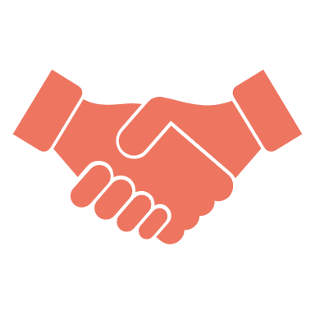
Thank you

